Slide 1
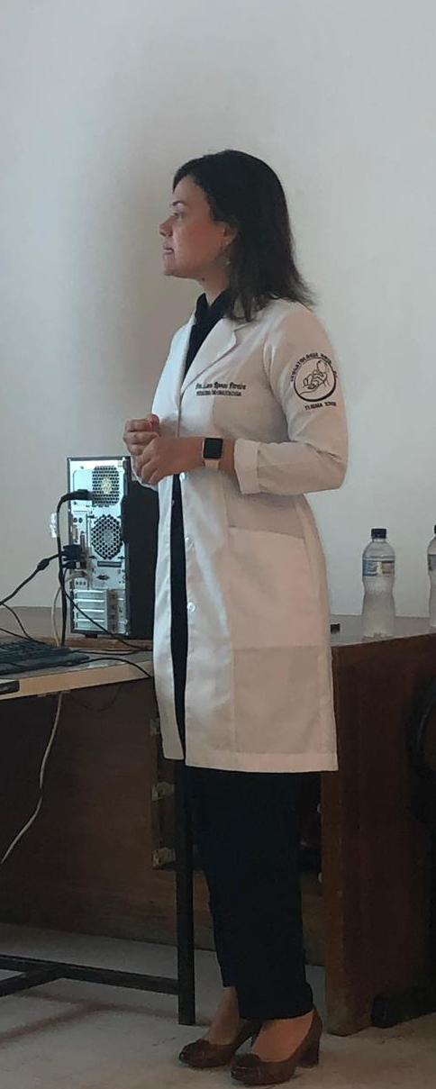
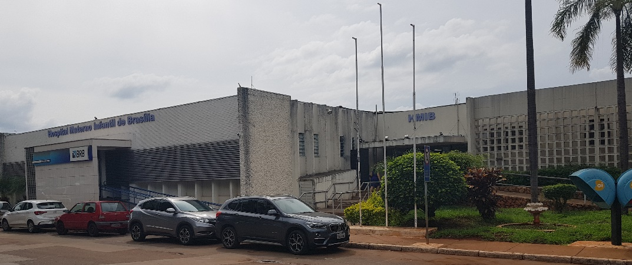
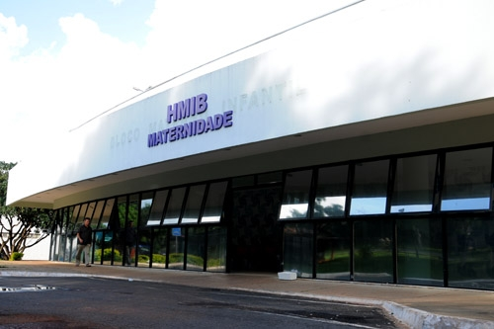
ANÁLISE DOS FATORES DE RISCO ASSOCIADOS À OCORRÊNCIA DE HEMORRAGIA INTRACRANIANA EM RECÉM-NASCIDOS PREMATUROS EM UM HOSPITAL DE REFERÊNCIA NO DISTRITO FEDERAL
Coordenação de Pós-Graduação e Extensão
Residência Médica em Neonatologia
Trabalho de Conclusão de Curso
Apresentação: Lara Ramos Pereira
Orientadores: Joseleide de Castro/Paulo R. Margotto
www.paulomargotto.com.br
Brasília, 4 de fevereiro de 2019

Slide 2
Introdução
A hemorragia peri/intraventricular (HP/HIV) é um evento neurológico grave e comum no período neonatal, e é causa de óbito e sequelas neurológicas, como paralisia cerebral, convulsões, deficiências cognitivas e atraso de desenvolvimento neuropsicomotor, principalmente no recém-nascido (RN) prematuro (1,2).

Slide 3
Introdução
Os avanços nos cuidados perinatais reduziram de forma substancial, a porcentagem de bebês prematuros com hemorragia intraventricular, mas o aumento da sobrevivência de RN prematuros extremos significa que o número de crianças de risco para desenvolvimento de HP/HIV aumentou (3).

Slide 4
Introdução
A HP/HIV inicial do prematuro ocorre na matriz germinativa subependimal, uma área ricamente vascularizada que se localiza entre o núcleo caudado e o tálamo. A rede vascular que nutre a matriz germinativa é muito primitiva nas fases iniciais da gestação. Entre 26 e 34 semanas de idade gestacional, a parede vascular é constituída apenas de endotélio, sem musculatura lisa, elastina ou colágeno, falta de tecido conectivo e suporte muscular (4).

Slide 5
Introdução
O sangramento na matriz germinativa tem etiologia multifatorial. A redução no fluxo sanguíneo dos vasos imaturos é secundária à hipotensão sistêmica, que pode ocorrer na vida intrauterina ou no período pós-natal. A elevação na pressão venosa também é um importante mecanismo intravascular de hemorragia. A circulação cerebral do recém-nascido doente é pressão-passiva, ou seja, o fluxo sanguíneo cerebral é diretamente influenciado pela pressão arterial sistêmica (5).

Slide 6
Introdução
Os Achados à Ultrassonografia transfontanelar permitiram um método para classificação da hemorragia cerebral muito simples, ainda empregado nos dias de hoje, a Classificação de Papile et al, que é comumente usada para classificar o grau de severidade da HIV:
Hemorragia pequena: graus I e II - Grau I = hemorragia localizada somente na matriz germinativa.
Grau II = hemorragia intraventricular com tamanho dos ventrículos normais. 
Hemorragia moderada: grau III - hemorragia intraventricular com dilatação ventricular aguda. 
Hemorragia grave: Grau IV = hemorragia intraventricular com comprometimento do parênquima cerebral (6).

Slide 7
Introdução
O presente estudo tem como objetivo a identificação de fatores de risco relacionados à ocorrência de HP/HIV em recém-nascidos prematuros, com idade gestacional inferior a 34 semanas.

Slide 8
Métodos
Foi realizado um estudo observacional de coorte retrospectiva em um hospital público de referência no Distrito Federal, o Hospital Materno Infantil de Brasília (HMIB). Foram incluídos recém-nascidos com idade gestacional (IG) entre 24 e 33 semanas e 6 dias, nascidos vivos, internados na Unidade de Terapia Intensiva (UTI) neonatal desse Hospital, no período de 1º de janeiro de 2015 a 31 de dezembro de 2017.

Slide 9
Métodos
Os critérios de exclusão foram: prematuros transferidos diretamente da sala de parto para outro serviço, bem como os óbitos constatados em sala de parto, gemelares, RN oriundos de outros serviços e portadores de malformações graves.
Todos os pacientes incluídos foram acompanhados durante a hospitalização e avaliados quanto aos desfechos de interesse aos 28 dias de vida, ou na alta/óbito/transferência, caso essas possibilidades tenham ocorrido antes de 28 dias de vida.

Slide 10
Métodos
As variáveis analisadas incluíram os seguintes dados gestacionais: realização de pré-natal (>2 consultas para partos prematuros); idade materna; infecção materna; uso de esteroide antenatal; uso do sulfato de magnésio, diagnóstico de síndrome hipertensiva da gestação, e via de parto.

Slide 11
Métodos
Os dados relacionados ao nascimento foram: idade gestacional, gênero; peso ao nascer; classificação peso e idade gestacional para definição de pequeno para idade gestacional (PIG), Apgar e necessidade de reanimação em sala de parto.
Quanto à evolução neonatal, foram avaliados: síndrome do desconforto respiratório (SDR), tempo de assistência ventilatória (CPAP e VM), diagnóstico clínico de sepse precoce (<72 h de vida) ou tardia (>72 h), diagnóstico de displasia broncopulmonar (DBP) e óbito.

Slide 12
Métodos
A ultrassonografia de crânio foi realizada em todos os RN que sobreviveram até 7 dias. Nos recém-nascidos que tiveram mais que um exame foi considerado o pior achado ecográfico.
Os exames foram realizados com equipamento GE ® por dois neonatologistas especializados em diagnóstico por imagem, responsáveis pela avaliação rotineira dos RN pré-termo, menores do que 34 semanas de gestação.

Slide 13
Métodos
A análise descritiva dos dados foi realizada por tabelas de frequência e de associação, sendo as variáveis contínuas (peso ao nascer, idade gestacional, idade materna, escore de Apgar e tempo de internação) apresentadas com cálculo de média e desvio padrão (teste t de Student) ou mediana e percentis, conforme a normalidade da distribuição, e as variáveis categóricas foram analisadas utilizando-se as frequências absoluta e relativa e comparadas pelo teste do Qui-quadrado com correção de Yates.

Slide 14
Métodos
O cálculo de odds ratio (OR) e intervalos de confiança (IC) a 95% foram usados para testar a associação das variáveis categóricas. A análise multivariada com regressão logística binária foi realizada para identificar as variáveis independentemente associadas com hemorragia peri/intraventricular, após controle do peso e idade gestacional ao nascer, tempo (dias) de ventilação mecânica, uso de O2 aos 28 dias.
Os resultados foram analisados com o programa SPSS versão 22.0.

Slide 15
Resultados
No período de 1º de janeiro de 2015 a 31 de dezembro de 2017, preencheram os critérios de inclusão e foram selecionados para o estudo 219 RN.
Na amostra analisada, 42 recém-nascidos apresentaram HP/HIV, o que corresponde a um total de 19,1%. 172 recém-nascidos não tiveram alteração no exame de imagem
Além de Hemorragia intraventricular, a presença de leucomalácia foi descrita como alteração do exame da Ultrassonografia em cinco pacientes da amostra analisada.

Slide 16
Resultados
A incidência e distribuição de acordo com a gravidade da HP/HIV apresentada ao longo dos anos analisados estão descritas na tabela abaixo:
 | Ano de Nascimento |  |  | Total
 | 2015 | 2016 | 2017
HIV Grau I | 25 | 0 | 4 | 29
 | 17,4% | 0,0% | 7,1% | 13,2%
HIV grau 2 | 5 | 1 | 1 | 7
 | 3,5% | 5,3% | 1,8% | 3,2%
HIV Grau 3 | 2 | 1 | 0 | 3
 | 1,4% | 5,3% | 0,0% | 1,4%
HIV Grau 4 | 1 | 2 | 0 | 3
 | ,7% | 10,5% | 0,0% | 1,4%
Leucomalacia | 3 | 0 | 2 | 5
 | 2,1% | 0,0% | 3,6% | 2,3%
Normal | 108 | 15 | 49 | 172
 | 75,0% | 78,9% | 87,5% | 78,5%
 | 144 | 19 | 56 | 219

Slide 17
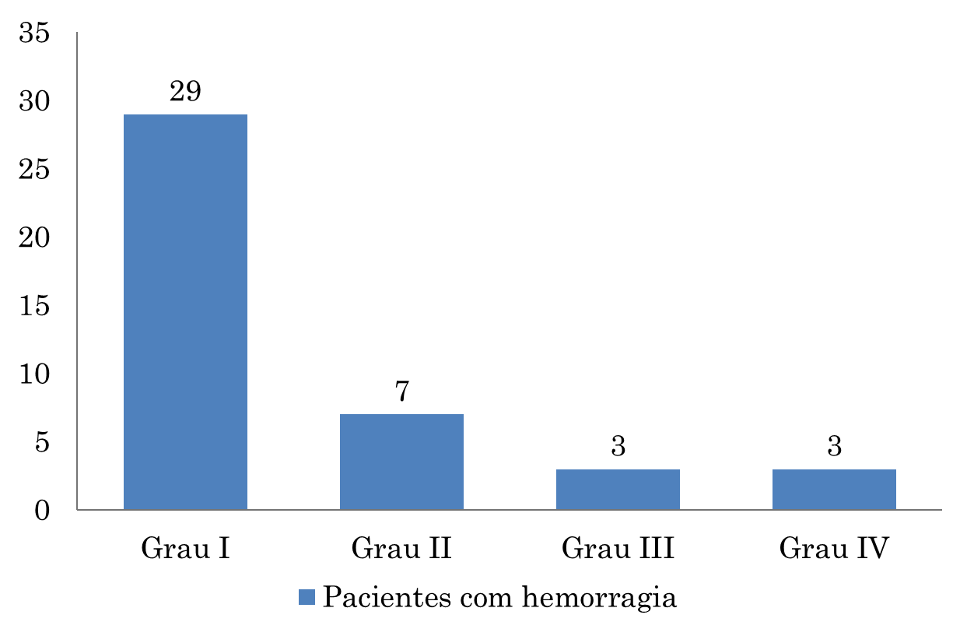
Resultados

Slide 18
Resultados
Foram analisados fatores maternos relacionados à ocorrência de HP/HIV listados na tabela abaixo:
1. Fatores Maternos relacionados a presença de HP/HIV
 | Presença HIV | Ausência de HIV | OR | IC 95%
 | n= 35 | n= 184
Pré – Natal | 17 (48,6%) | 94 (51,1%) | 0,9 | 0,4 - 1,8
Corioamnionite | 6 (17,1%) | 37 (20,1%) | 0,8 | 0,3 - 2,1
ITU | 7 ( 20%) | 33 (17,9%) | 1,1 | 0,5 - 2,8
Uso de antibióticos | 15 (42,9%) | 79 (42,9%) | 1,0 | 0,5 - 2,1
Uso de corticoide | 24 (68,6%) | 136 (73,9%) | 0,7 | 0,3 - 1,7
Uso de Betametasona* | 3 (37,5%) | 34 (77,3%) | 0,2 | 0,04 - 0,9
Uso de Sulfato de Mg | 18 (51,4%) | 60 (32,6%) | 2,1 | 1,0 – 4,5
Síndrome hipertensiva | 20(57,1%) | 90 (48,9%) | 1,4 | 0,7 - 2,8
Presença de DZ/DR | 17 (48,6%) | 64 (34,8%) | 2,3 | 0,6 - 8,5
Parto Normal | 15 (42,9%) | 67 (36,4%) | 1,3 | 0,6 - 2,7

Slide 19
Resultados
A corticoterapia pré-natal com betametasona foi considerada fator protetor para o desfecho de hemorragia intraventricular estatisticamente significativo, nessa amostra (OR foi de 0,2, com IC a 95% 0,04 - 0,9).

Slide 20
Resultados
Este estudo, também analisou fatores neonatais relacionados à presença de HP/HIV:
1. Fatores Neonatais relacionados a presença de HIV
 | Presença HIV | Ausência de HIV | OR | IC 95%
 | n= 35 | n= 184
Sexo Masculino | 13 (37,1%) | 101 (54,9%) | 0,5 | 0,2 - 1,1
PIG | 15 (42,9%) | 58 (31,9%) | 1,6 | 0,7 - 3,3
Reanimação em SP | 30 (85,7%) | 32 (71,7%) | 2,3 | 0,8 - 6,4
IOT | 23 (64,7%) | 96(52,2%) | 1,7 | 0,8 - 3,7
Sepse Precoce* | 17 (48,6%) | 55 (29,9%) | 2,2 | 1,1 - 4,6
Sepse Tardia* | 19 (54,3%) | 52 (28,3%) | 3 | 1,4 - 6,3
ROP | 3 (8,6%) | 9 (4,9%) | 1,8 | 0,5 - 7,1
ECN | 3 (8,6%) | 11 (6,0%) | 1,5 | 0,4 - 5,6

Slide 21
Resultados
Na amostra avaliada 37,1% dos bebês com hemorragia eram do sexo masculino e no grupo controle, sem hemorragia, 54,9% eram do sexo masculino, não havendo diferença estatística entre os sexos na ocorrência da HP/HIV.
Com relação à classificação do peso para a idade gestacional, ser considerado pequeno para a idade gestacional (PIG) também não foi um fator de risco com significância estatística (OR 1,6, IC 0,7 – 3,3).
A reanimação e a necessidade de intubação na Sala de Parto, também não foram fatores de risco estatisticamente significativos para a ocorrência da HP/HIV.

Slide 22
Resultados
Nesse trabalho, sepse precoce e sepse tardia foram considerados fatores de risco estatisticamente significativos associados a ocorrência de HIV. A sepse precoce foi diagnosticada em 17 pacientes que apresentaram HP/HIV, o que corresponde a 48,6% da amostra (OR 2,2, IC 95 1,1 – 4,6), e 19 RN com HIV (54,3%) tiveram sepse tardia (OR 3, IC 95 1,4 – 6,3).
A retinopatia da prematuridade (ROP) e a enterocolite necrosante (ECN) também não foram fatores de risco estatisticamente significativos associados a HP/HIV na amostra analisada.

Slide 23
Resultados
2. Fatores Neonatais relacionados a presença de HIV HP/HIV
 | Presença HIV | Ausência de HIV | P
 | n= 35 | n= 184
Peso ao Nascer | 957,8 ± 365,9 | 1184,1 ± 373,1 | 0,01
Idade Materna | 27,4 ± 7,0 | 27,4 ± 6,9 | 0,99
Idade Gestacional | 27,7 ± 2,8 | 29,4 ± 2,3 | 0,00
Apgar 1min | 6 ± 1,8 | 5,9 ± 2,0 | 0,93
Tempo de VM | 22,8 ± 31,1 | 7,8 ± 14,1 | 0,00
Tempo de Uso de Oxigênio | 30,8 ± 44,5 | 19,6 ± 22, 8 | 0,02

Slide 24
Resultados
A média do peso ao nascer dos RN da amostra avaliada com HP/HIV variou entre 957,8 ± 365,9, sendo o menor peso de nascimento 590g e o maior 1320g. O baixo peso de nascimento se mostrou um fator de risco significativamente importante para a ocorrência de HIV, com p<0,01. No grupo sem HP/HIV o peso médio foi de 1184,1 ± 373,1.
A idade materna média do grupo com HP/HIV foi de 27,4 ± 7,0, e não foi fator significativo estatisticamente para a ocorrência da HP/HIV, p>0,05. O grupo controle, sem HP/HIV teve a mesma média para as idades maternas.

Slide 25
Resultados
A idade gestacional média do grupo com HIV foi de 27,7 semanas com variação de ± 2,8, com valor de p<0,01.
O Apgar do primeiro minuto foi em média 6 ± 1,8 nos RN com hemorragia, no grupo controle a média foi de 5,9 ± 2,0, valores muito semelhantes nos dois grupos, com p=0,93.
O tempo de ventilação mecânica (VM) médio foi de 22,8 dias com variação de ± 31,1 dias.
No grupo sem HP/HIV o tempo de VM foi significativamente menor, uma média de 7,8 ± 14,1, valor de p<0,01.

Slide 26
Discussão
A Hemorragia peri/intraventricular (HP/HIV) geralmente ocorre em prematuros, e a sua incidência aumenta com a diminuição da idade gestacional (IG) e do peso ao nascer (PN), que no presente estudo também se mostraram estatisticamente significativos o que está de acordo com a literatura.

Slide 27
Discussão
A incidência de Hemorragia periventricular caiu inclusive em prematuros extremos (IG <28 semanas) que são a população mais suscetível. Isso foi evidenciado em um estudo com 34.636 bebês com IG entre 22 e 28 semanas e PN entre 401 e 1.500 g que mostrou que a taxa geral de hemorragia intraventricular grave caiu de 19% para 15% entre 1993 e 2012 (16).
No nosso estudo também foi observado redução importante ao longo dos anos da incidência da HP/HIV de todos os níveis de gravidade, hemorragia grau I e grau II, em 2015 foi encontrada em 30 pacientes e em 2017 foram apenas 5 RN com esse diagnóstico e a hemorragia intraventricular grave, graus III e IV, caiu de três casos para nenhum caso em dois anos.

Slide 28

Discussão
A prematuridade é o principal fator de risco para o desenvolvimento da HP/HIV mas existem boas evidências de que outros fatores afetam a incidência da HP/HIV.
No presente estudo, a terapêutica pré-natal com corticoide, especificamente a betametasona, foi o único fator materno pré-natal que demostrou associação com diminuição do risco da HP/HIV, o que está de acordo com a literatura que mostra em diversos estudos a corticoterapia pré-natal como fator protetor para a ocorrência da HP/HIV (9,10).

Slide 29
Discussão
O uso do corticoide antenatal está relacionado com a redução da hemorragia intraventricular grave porque acelera a maturação da região da matriz germinativa, aumenta a pressão arterial sistêmica e melhora da perfusão cerebral. O uso de corticoide deve ser considerado para todas as gestações entre 24 e 34 semanas e com risco de nascimento nas próximas 24 horas, porque reduz a incidência de Doença da membrana hialina, de hemorragia cerebral e a mortalidade neonatal (11,12).

Slide 30
Discussão
Outros fatores relacionados ao pré-natal avaliados neste estudo, não mostraram associação estatisticamente significativa com o aparecimento da HP/HIV, entre eles a corioamnionite, a doença hipertensiva materna e a via de parto para o nascimento que na literatura mundial, também tem dados conflitantes.

Slide 31

Discussão
Com relação a corioamnionite, um estudo recente, conduzido em três Centros terciários internacionais analisou 350 RN prematuros, cujas gestantes tiveram diagnóstico de corioamnionite confirmada com análise histopatológica da placenta. Esse estudo observou que a corioamnionite NÃO estava associada com a HP/HIV ou leucomalácia com base na ressonância magnética realizada nos prematuros após estabilização clínica (17). No entanto, vários estudos anteriores relataram um aumento do risco da HP/HIV associado à corioamnionite (18; 19; 20). Um grande estudo prospectivo e multicêntrico canadense, com 3094 bebês prematuros, constatou que crianças de mães com corioamnionite tiveram um risco 1,6 vezes maior de hemorragia intraventricular grave comparadas àquelas sem corioamnionite (18).

Slide 32

Discussão
A doença hipertensiva da gestação é outro fator importante de discussão na literatura.
No presente estudo, esse ítem NÃO foi fator de risco significativo estatisticamente.
Vários estudos retrospectivos relataram que a HP/HIV está aumentada nos recém-nascidos de mães com eclâmpsia grave e síndrome HELLP em comparação com mães com pressão arterial normal (20). Em contraste, um estudo multicêntrico envolvendo 24 hospitais universitários dos Estados unidos e da Suécia, com 579 bebês prematuros com hemorragia intraventricular de grau II a IV e 532 casos controles mostrou uma diminuição significativa do risco de hemorragia intraventricular se a pré-eclâmpsia estivesse presente antes do nascimento (21).

Slide 33

Discussão
Os estudos que relacionam a doença hipertensiva específica da gravidez (DHEG) como fator protetor para a HP/HIV, justificam esse achado provavelmente devido ao uso de sulfato de magnésio antenatal, o que aceleraria a maturação cerebral (22;23), mas os dados são controversos. Alguns autores associam a administração de agentes tocolíticos em geral, incluindo sulfato de magnésio, com maior risco de HP/HIV (24).
No nosso estudo não houve diferença significativa entre os grupos com HP/HIV e o uso de sulfato de magnésio antenatal.

Slide 34
Discussão
Ainda permanece incerto se a via de parto afeta o risco da HP/HIV. Durante o parto vaginal, a compressão da cabeça fetal pelo útero aumenta a pressão venosa central (PVC), que teoricamente poderia promover a HP/HIV. Embora não haja informações suficientes de ensaios clínicos baseados em revisão sistemática da literatura, um estudo de coorte retrospectivo, realizado em Nova York, com 20.231 prematuros (IG entre 24 e 34 semanas) nascidos entre 1995 e 2003, não mostrou diferença no risco de HP/HIV entre parto vaginal e cesárea após o ajuste para fatores de confusão (25). No presente estudo, a via de parto vaginal não se mostrou fator de risco significativo para a ocorrência de HIV.

Slide 35
Discussão
Após o nascimento, a reanimação cardiopulmonar (RCP) na Sala de Parto e a intubação na Sala de Parto não apareceram como fator de risco para HP/HIV neste estudo. A literatura mostra que a RCP aumenta o risco de hemorragia intraventricular grave em prematuros extremos (26).

Slide 36
Discussão
Após a regressão logística a única variável isolada relacionada a HIV foi o tempo de VM (p= 0,010). Onde a cada 3,3 dias a menos de ventilação mecânica reduz em 10% o risco da HP/HIV (OR 0,96; IC a 95% 0,94 – 0,99).
É plausível pensar que a ventilação mecânica possa estar relacionada à HP/HIV. Primeiramente, a intubação orotraqueal pode ser um procedimento extremamente estressante para o recém-nascido prematuro, principalmente na Sala de Parto, sem sedoanalgesia adequada, que causa mudanças abruptas na hemodinâmica, hipóxia, bradicardia e aumento da pressão intracraniana (15).

Slide 37
Discussão
A ventilação mecânica também pode ser considerada um fator de risco associado ao aumento da hemorragia intracraniana por contribuir com oscilações no fluxo sanguíneo cerebral (FSC). A hiperóxia pode promover redução no FSC ou potencializar a lesão causada pelos radicais livres e a hiperventilação também é contra-indicada, pois a hipocapnia excessiva (CO2 < 25 mmHg) pode reduzir o fluxo sanguíneo cerebral (5).

Slide 38
Limitações do Estudo
As limitações desse estudo incluem a amostra pequena, com pequeno número de pacientes analisados com HP/HIV, além disso, trata-se de um estudo retrospectivo baseado na revisão de dados de anos anteriores.

Slide 39
Conclusão
Mais estudos precisam ser realizados para esclarecer melhor fatores de risco relacionados a essa complicação tão grave da prematuridade que é a HP/HIV, os dados da literatura ainda são conflitantes em muitos aspectos.

Slide 40
Referências
1) Margotto, PR. Hemorragia intraventricular no recém-nascido pré-termo. In. Margotto PR. Assistência ao Recém-nascido de risco, ESCS, Brasília, 3ª Edição, 2013, pg. 336-347
2) Hongyan Lu, et al, Risk Factors for Intraventricular Hemorrhage in Preterm Infants Born at 34 Weeks of Gestation or Less Following Preterm Premature Rupture of Membranes, journal of stroke and cerebrovascular diseases, 2015.
3) Polin, Richard A, Neonatologia Prática, tradução Camila Nogueira, 5° edição, Elsevier Editora Ltda, Rio de Janeiro.
4) Ghazi-Birry MS. Human germinal matrix: venous origin of hemorrhage and vascular characteristics. Am J Neuroradiol. 1997;18:219-24
5) Silveira RC, Procianoy RS. Lesões isquêmicas cerebrais no recém-nascido pré-termo de muito baixo peso. J Pediatr (Rio J). 2005;81(1 Supl):S23-S32
6) Papile L, Burstein J, Burstein R, Koffler H. Incidence and evaluation of subependymal haemorrhage: a study of children with a birthweight less than 1500g. J Pediatr. 1978;92:529-34.
8) Tortora D, Martinetti C, Severino M, Uccella S, Malova M, Parodi A, Brera F, Morana G, Ramenghi LA, Rossi A ,The effects of mild germinal matrix-intraventricular haemorrhage on the developmental white matter microstructure of preterm neonates: a DTI study..Eur Radiol. 2018 Mar;28(3):1157-1166
8) Payne AH, Hintz SR, Hibbs AM, Walsh MC, Vohr BR, BannCM, Wilson-Costello DE (2013) Neurodevelopmental outcomes of extremely low-gestational-age neonates with low-grade periventricular-intraventricular hemorrhage. JAMA Pediatr 167: 451–459.
9) Bajwa NM, ET AL, Population based age stratified morbidities of premature infants in Switzerland., Swiss Med Wkly. 2011;141:w13212.
10) Lee BH, Adverse neonatal outcomes associated with antenatal dexamethasone versus antenatal betamethasone, Pediatrics. 2006;117(5):1503).

Slide 41
Referências
11) Ramsey PS, Rouse DJ. Therapies administered to mothers at risk for preterm birth and neurodevelopmental outcome in their infants. Clin Perinatol. 2002;29:725-43.
12) Consensus Development Panel on the Effect of Corticosteroids for Fetal Maturation on Perinatal Outcomes. Effect of corticosteroids for fetal maturation on perinatal outcomes. JAMA. 1995;73:413-8.
13) A multicenter study on the clinical outcome of chorioamnionitis in preterm infants.Soraisham AS, Singhal N, McMillan DD, Sauve RS, Lee SK, Canadian Neonatal Network, Am J Obstet Gynecol. 2009;200(4):372.e1.
14) Zanardo V, Histological inflammatory responses in the placenta and early neonatal brain injury., Pediatr Dev Pathol. 2008;11(5):350.
15) Aly H, Hammad TA, Essers J, Wung JT, Is mechanical ventilation associated with intraventricular hemorrhage in preterm infants?, Brain Dev. 2012;34(3):201.
16) Stoll BJ, Hansen NI, E COL - Trends in Care Practices, Morbidity, and Mortality of Extremely Preterm Neonates, 1993-2012. JAMA. 2015 Sep;314(10):1039-51].
17) - Bierstone D, Association of Histologic Chorioamnionitis With Perinatal Brain Injury and Early Childhood Neurodevelopmental Outcomes Among Preterm Neonates, JAMA Pediatr. 2018;172(6):534].
18) A multicenter study on the clinical outcome of chorioamnionitis in preterm infants.Soraisham AS, Singhal N, McMillan DD, Sauve RS, Lee SK, Canadian Neonatal Network, Am J Obstet Gynecol. 2009;200(4):372.e1.
19) Zanardo V, Histological inflammatory responses in the placenta and early neonatal brain injury., Pediatr Dev Pathol. 2008;11(5):350.
20) Kim, H. Y., Sohn, Y. S., Lim, J. H., Kim, E. H., Kwon, J. Y., Park, Y. W., & Kim, Y. H. (2006). Neonatal Outcome after Preterm Delivery in HELLP Syndrome. Yonsei Medical Journal, 47(3), 393.

Slide 42
Referências
21) Shankaran, S., Lin, A., Maller-Kesselman, J., Zhang, H., O’Shea, T. M., Bada, H. S.,Ment, L. R. (2014). Maternal Race, Demography, and Health Care Disparities Impact Risk for Intraventricular Hemorrhage in Preterm Neonates. The Journal of Pediatrics, 164(5), 1005–1011.e3.
22) Perlman JM, Risser RC, Gee GB. Pregnancy induced hypertension and reduced intraventricular hemorrhage in preterm infants. Pediatr Neurol. 1997;17:229-33
23)- Kuban KC, Leviton A, Pagano M. Maternal toxemia is associated with a reduced incidence of germinal matrix hemorrhage in premature babies. J Child Neurol. 1992;7:70-6.
24) Atkinson MW, Goldberg RL, Gaudier FL. Maternal corticosteroid and tocolytic treatment and morbidity and mortality in very low birthweight infants. Am J Obstet Gynecol. 1995;173:299-304.
25) Werner, E. F., Han, C. S., Savitz, D. A., Goldshore, M., & Lipkind, H. S. (2013). Health Outcomes for Vaginal Compared With Cesarean Delivery of Appropriately Grown Preterm Neonates. Obstetrics & Gynecology, 121(6), 1195–1200.
26) Handley SC, Sun Y, Wyckoff MH, Lee HC , Outcomes of extremely preterm infants after delivery room cardiopulmonary resuscitation in a population-based cohort. J Perinatol. 2015 May;35(5):379-83. Epub 2014 Dec 18.

Slide 43
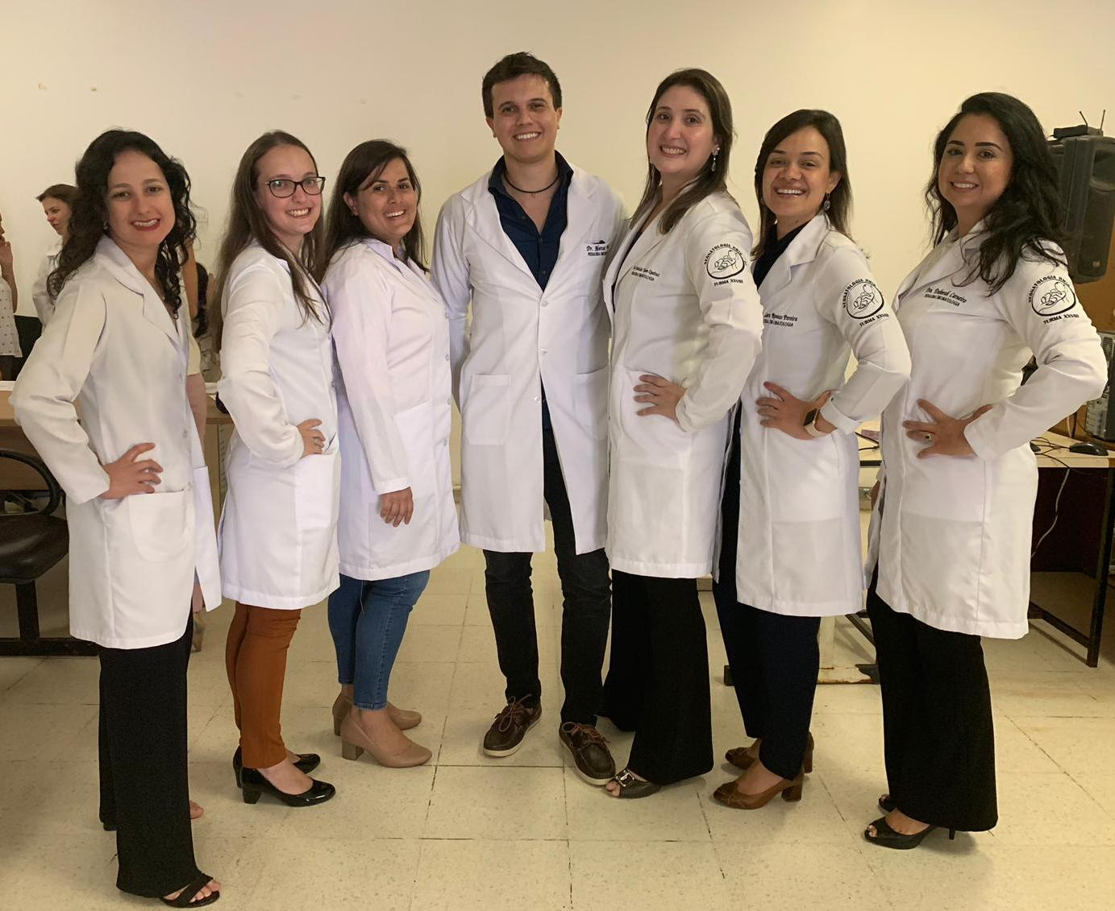
Drs. Letícia, Fernanda, Deyse, Marcos, Patrícia, Lara e Deborah
R4 das Unidade de Neonatologia do HMIB/SES/DF

